Slide 1
مشکلات شیردهی
دکتر بیتا محبوب روشنکار

Slide 2
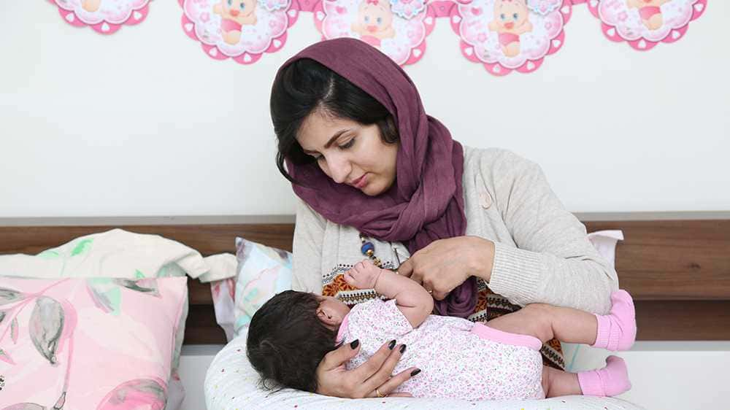
نحوه صحیح شیردهی

Slide 3
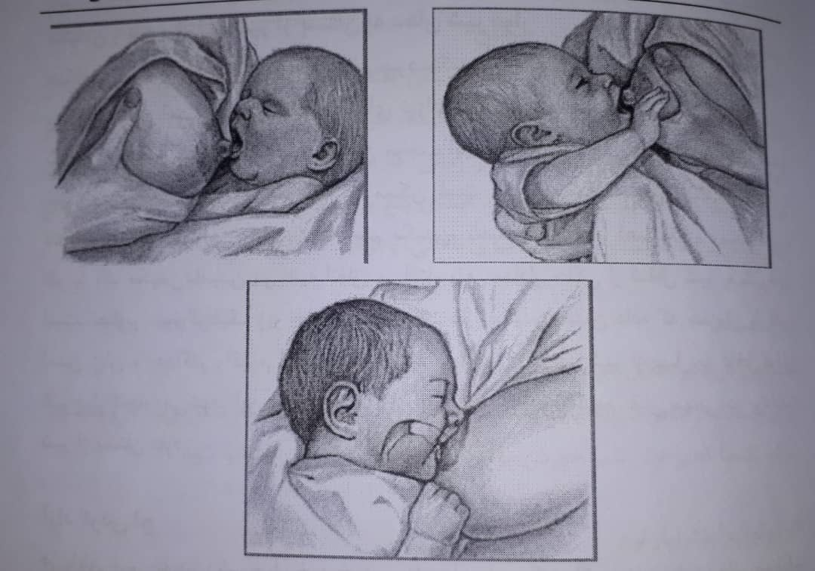

Slide 4
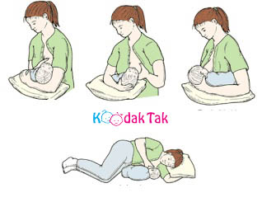
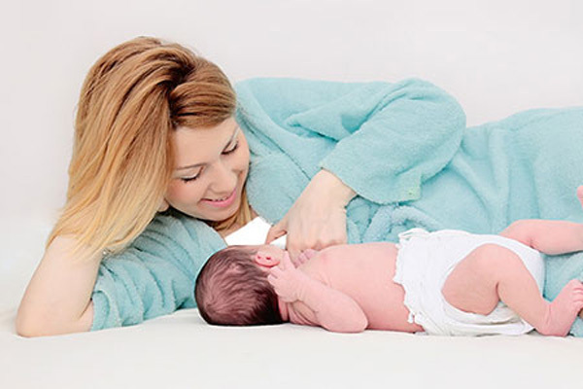

Slide 5
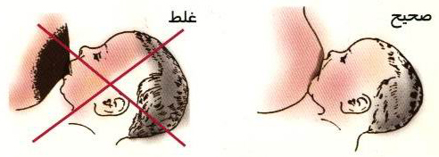

Slide 6
مشخصات | احتقان | انسداد مجرا | ماستیت
برقراری | تدریجی immediate postpartum | تدریجی بعد از feeding | ناگهانی بعد از 10 روز
مکان | دو طرفه | یک طرفه | معمولا 1 طرفه
تورم و گرما | ژنرالیزه | ممکن است جابجا شود، گرما ندارد یا کمی گرم است | لوکالیزه، قرمز، گرم، متورم
درد | ژنرالیزه | خفیف ولی لوکالیزه | شدید ولی لوکالیزه
دمای بدن | کمتر از 38/4 | کمتر از 38/4 | بیشتر از 38/4
علائم عمومی | احساس می کند حالش خوب است | احساس می کند حالش خوب است | علائم شبیه آنفلونزا

Slide 7
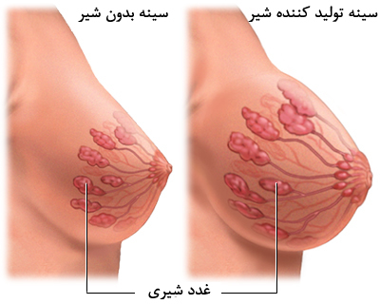

Slide 8
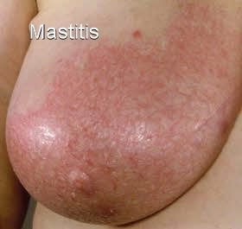
علل ماستیت
معمولا عفونت از طریق ترک یا شقاق نوک پستان وارد می شود. به هر حال استاز شیر و کنژسیون که به دلیل احتقان یا انسداد مجرا ایجاد می شود نیز می تواند به ماستیت منجر شود.
در 50% موارد استافیلوکوک طلایی عامل بوده سایر میکروب ها عبارت اند از اشریشیاکلی، استرپ A، پیتواسترپتوکک، هموفیلوس آنفلونزا، کلبسیلاپنومونیه و باکتریوئیدها

Slide 9
درمان ماستیت
باید به محض تشخیص درمان شود. قدم زیر برداشته می شود:
آنتی بیوتیکی که بر علیه استافیلوکک مقاوم اثر دارد به مدت 10 تا 14 روز تجویز خواهد شد. آنتی بیوتیک ایمن، سفالوسپورین نسل اول یا دی کلوگزاسیلین است. اگر بیمار به پنی سیلین حساسیت دارد اریترومایسین و مشتقات ان موثر است. اگر استاف مقاوم به متی سیلین مورد شک است از جایگزین مناسب استفاده می شود.
از مادر خواسته می شود که شیردهی را ادامه دهد چون شیر به حال شیرخوار مضر نمی باشد. شیردهی مکرر توصیه می شود. چناچه مادر بتواند تحمل کند شیردهی از پستان مبتلا شروع می شود. چناچه خیلی دردناک باشد مادر از پستان سالم شروع می کند تا علایم برطرف شود. در هر شیردهی باید پستان مبتلا با شیردهی یا شیردوش یا هر دو تخلیه شود. در شرایط گهگاه دوشیدن دستی یا شیردوش به دلیل درد شدید که از شیردهی جلوگیری می شود بکار می رود. نباید شیرخوار از شیر گرفته شود چون امکان تبدیل شرایط به آبسه وجود دارد.

Slide 10
مصرف مایعات توسط مادر تشویق شود که آب بدن مادر حفظ شود.
استراحت در بستر را تا حداقل 24 ساعت از قطع تب توصیه کنید. مادر فرزند را در کنار خود داشته باشد و از کمک سایر اعضای خانواده بهره مند شود.
مسکن: می توان با استفاده از انالژیک های خفیف مثل استامینوفن یا بروفن، کمپرس گرم یا سرد (هر کدام بهتر عمل می کند) و یک کرست حمایت کننده تسکین علامتی انجام داد. موارد شدید ماستیت را که به درمان سرپایی پاسخ نمی دهد باید با بستری در بیمارستان و داروهای تزریقی درمان کرد.

Slide 11
ماستیت راجعه و یا مزمن
علایم: همان علایم حاد را دارد منتها پس از درمان هم ادامه دارد.
علل: معمولا به علت درمان ناقص ماستیت یا مصرف انتی بیوتیک ناموثر ایجاد می شود. بیماران دچار ماستیت بزودی به درمان آنتی بیوتیکی پاسخ می دهند اما باید مشاوره شوند که دوره درمان را کامل کنند. علت دیگر، عدم درمان عامل زمینه ای و مستعد کننده از جمله ترومای پایدار نوک سینه و شقاق یا ضایعه انسدادی است.
ارزیابی: در موارد عفونت تکرار شونده باید بعد از رفع عفونت، معاینه کامل پستان انجام تا هر ضایعه زمینه ای توده ای مثل توده توپر یا کیست رد شود. ممکن است سونوگرافی هم مفید باشد.

Slide 12
درمان
کشت Midstream شیر دوشیده بخصوص برای مواردی از ماستیت راجعه که علتش میکروب مقاوم یا غیر معمول است مفید است.
معمولا در کشت میکروب پاتوژنی رشد نمی کند. باید از بیمار خواسته شود 2 هفته درمان را کامل کند و هر فاکتور بالقوه مستعد کننده شناسایی شود.
ممکن است در بعضی شرایط مصرف طولانی تر آنتی بیوتیک لازم باشد.

Slide 13
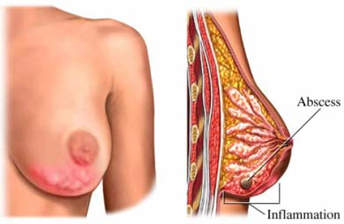
آبسه پستان
یک منطقه محصور شده پستان است که محتوای مواد چرکی می باشد و در 5 تا 11 درصد زنان دچار ماستیت اتفاق می افتد.
علایم: علایم عیان و نهان آن مشابه ماستیت به اضافه توده تحت فشار یا مواج در پستان است. علایم پایدار ماستیت بهد از 48 تا 72 ساعت از درمان باید بررسی احتمال وجود آبسه را سرعت و فوریت بخشد.
علل: اگر ماستیت به فوریت درمان نشود یا درمان کافی نباشد احتمال تشکیل آبسه وجود دارد.
ارزیابی: باید پستان از نظر سایر علل توده ارزیابی شود.

Slide 14
درمان
درمان بدون معطلی با شکاف دادن و تخلیه چرک و مصرف آنتی بیوتیک و تخلیه کامل پستان از شیر هر یکی دو ساعت یکبار لازم است.
کشت چرک برای انتخاب آنتی بیوتیک مناسب به عمل آید. در بعضی موارد بستری کردن و تجویز آنتی بیوتیک تزریقی لازم است.
شیرخوار رسیده سالم می تواند از پستان طرف سالم تغذیه کند ولی از طرف مبتلا به جنبه های عملی بستگی دارد.
چنانچه شکاف به اندازه کافی دور از آرئول است که شیرخوار بتواند به خوبی پستان را بگیرد می تواند از پستان مبتلا بخورد.
اگر شیردهی انجام نشود باید شیر به طریق مکانیکی با دست تخلیه شود.
گاهی فشردن محل شکاف با گاز استریل هنگام دوشیدن یا شیر دادن از ایجاد فیستول جلوگیری می کند.

